Slide 1
Jméno autora: Mgr. Ladislav Kažimír Datum vytvoření: 08.01.2013
Číslo DUMu: VY_32_INOVACE_20_Ch_OCH
Ročník: II.
Vzdělávací oblast: Přírodovědné vzdělávání
Vzdělávací obor: Chemie
Tematický okruh: Organická chemie
Téma: Heterocyklické sloučeniny
Metodický list/anotace:
Prezentace je určena pro téma Heterocyklické sloučeniny v rozsahu SŠ. Zopakování základních fyzikálních a chemických vlastností, reakcí a výskytu. Seznámení studentů se systematickým názvoslovím i triviálním, lze doplnit o další příklady . Typičtí zástupci, jejich vlastnosti, průmyslová výroba a využití.

Slide 2
HETEROCYKLICKÉ SLOUČENINY
Obr.1

Slide 3
HETEROCKÉ SLOUČENINY
NÁZVOSLOVÍ HETEROCKÝCH SLOUČENIN
PŘIROZENÝ VÝSKYT
FURAN
FURAL
THIOFEN
PYROL
PROLIN
IMIDAZOL
BENZIMIDAZOL
PYRAZOL
1
Notes:
Poklepem na příslušnou položku přejde prezentace na příslušnou stránku. Poklepem na šipku, vpravo nahoře, se vrací na str. – přehled

Slide 4
THIAZOL
PYRIDIN
PIPERIDIN
PYRAN
INDOL
PORFIN
CHINOLIN
8-HYDROXYCHINOLIN
XANTIN
KYSELINA MOČOVÁ
2
Notes:
Poklepem na příslušnou položku přejde prezentace na příslušnou stránku. Poklepem na šipku, vpravo nahoře, se vrací na str. – přehled

Slide 5
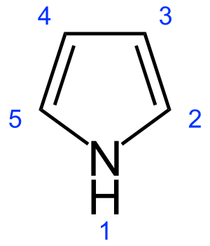
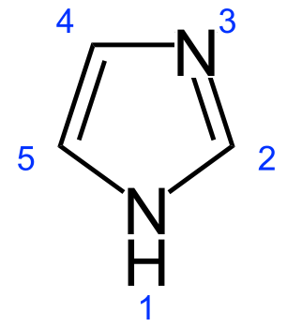
Heterocyklické sloučeniny
organické cyklické látky, které mimo atomů uhlíku obsahují v cyklu i jiné atomy, tzv. heteroatomy
Dělení
Stejně jako cyklické uhlovodíky, jsou i heterocykly nejčastěji pětičlenné a šestičlenné.
Podle druhu heteroatomu můžeme tyto sloučeniny rozdělit na kyslíkaté, dusíkaté, sirné …
Podle počtu heteroatomů je rozdělujeme na jednosytné, dvojsytné a vícesytné (azol, diazol …).

Slide 6
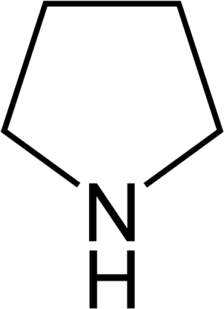
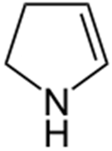
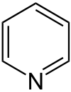
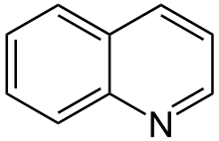
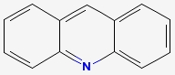
Heterocyklické sloučeniny
Dělení
Podle stupně nenasycenosti (pyrolidin, pyrolin, pyrol)
Podle počtu jader (pyridin, chynolin, akridin)
V heterocyklických sloučeninách se vyskytují i atomy Si, P, Bi, Sb, Hg, Pb, As …

Slide 7
Heterocyklické sloučeniny
Názvosloví
Triviální názvy se nejvíce používají pro pěti- a šestičlenné heterocykly a jejich deriváty
Záměnný systém
Záměnný systém vychází z domněnky, že heterocyklus vzniká náhradou atomu C za heteroatom, což znázorníme předponou
Heteroatom | Předpona
kyslík | ox(a)-
síra | thi(a)-
dusík | az(a)-
fosfor | fosf(a)-
křemík | sil(a)-

Slide 8
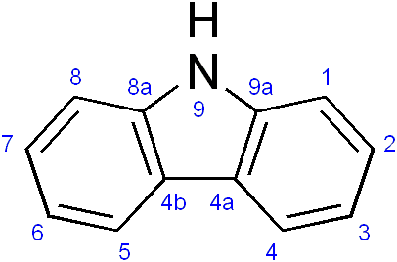
Heterocyklické sloučeniny
Názvosloví
Číslování
Při číslování má heteroatom většinou číslo 1.
Výjimkou je např. isochinolin, akridin, karbazol, kde se čísluje podle matečného uhlovodíku.
Při větším počtu stejných heteroatomů číslujeme tak, aby heteroatomy měly nejnižší součet čísel .
Při více různých heteroatomech rozhoduje skupina (vyšší skupina má přednost), popř. protonové číslo (nižší má přednost).
Např: O > S > N > P > Si

Slide 9
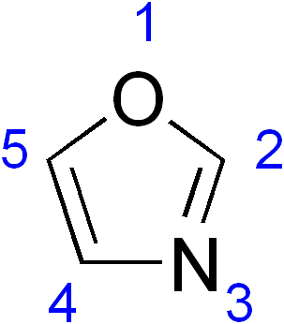
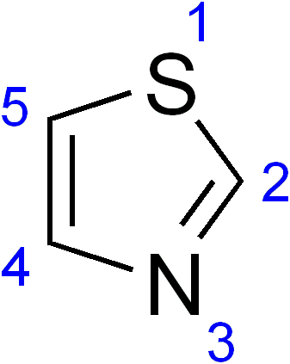
Heterocyklické sloučeniny
Názvosloví
Číslování
příklady
O > S > N > P > Si
oxazol 1-oxa-3-azacyklo-penta-2,4-dien
thiazol 1-thia-3-azacyklo-penta-2,4-dien
Hantzch-Windmanův systém
Pomocí tohoto systému můžeme tvořit názvy tří- až desetičlenných heterocyklů pomocí předpon heteroatomů a kmene vyjadřujícího počet členů a nasycení cyklu.

Slide 10
Heterocyklické sloučeniny
Názvosloví
Hantzch-Windmanův systém
Počet členů | Heterocyklus neobsahuje dusík |  | Heterocyklus obsahuje dusík
 | nenasycený | nasycený | nenasycený | nasycený
3 | -iren | -iran | -irin | -iridin
4 | -et | -etan | -et | -etidin
5 | -ol | -olan | -ol | -olidin
6 | -in | -an | -in | perhydro- -in
7 | -epin | -epan | -epin | perhydro- -epin
8 | -ocin | -okan | -ocin | perhydro- -ocin
9 | -onin | -onan | -onin | perhydro- -onin
10 | -ecin | -ekan | -ecin | perhydro- -ecin

Slide 11
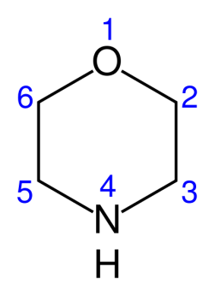
Heterocyklické sloučeniny
Názvosloví
Hantzch-Windmanův systém
příklady
oxazol 1-oxa-3-azacyklo-penta-2,4-dien
thiazol 1-thia-3-azacyklo-penta-2,4-dien
1,3-oxazol
1,3-thiazol
morfolin 1-oxa-4-azacyklo-hexan
1,4-oxazin

Slide 12
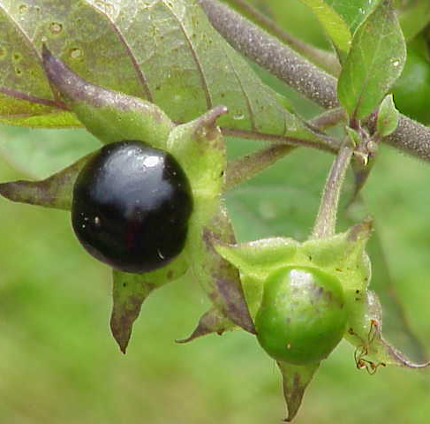
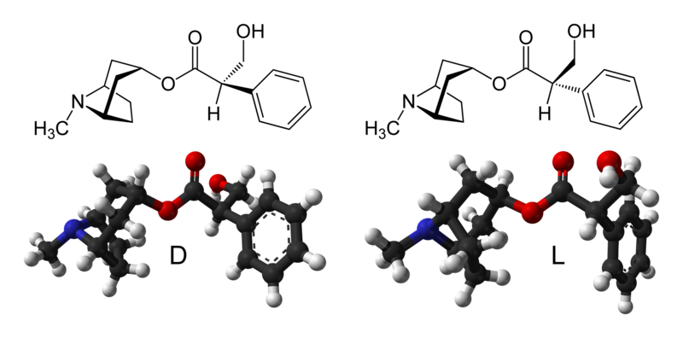
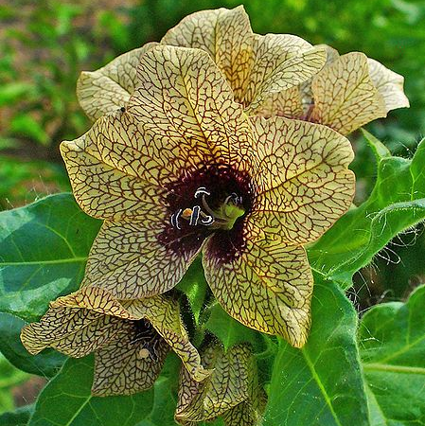
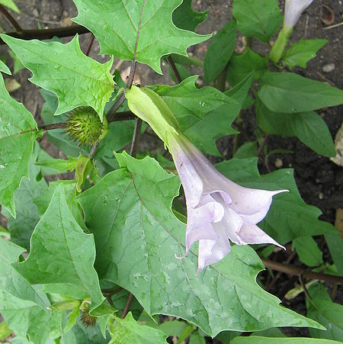
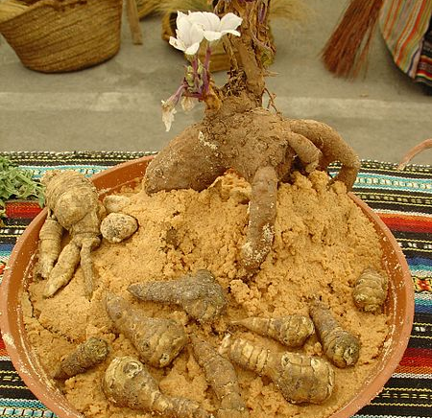
Heterocyklické sloučeniny
Přirozený výskyt
Heterocyklické sloučeniny jsou v přírodě široce rozšířené sloučeniny.
Mají důležité funkce v biologických procesech většinou kvůli jejich schopnosti tvořit komplexy.
alkaloidy, jejichž nejvýznamnější představitelé jsou atropin , kokain , kofein a nikotin a opiáty - přírodní toxiny
atropin
Obr.2
Obr.4
Obr.5
Obr.3
rulík zlomocný, blín černý, durman nebo mandragora lékařská

Slide 13
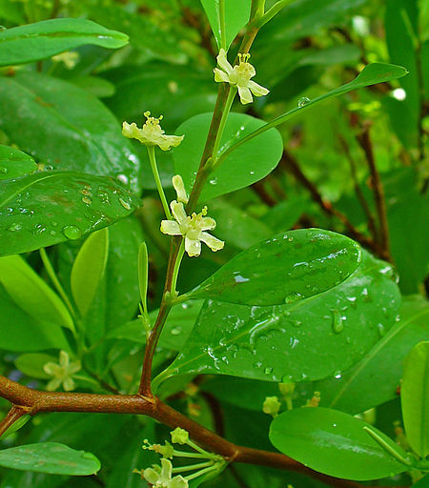
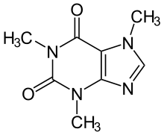
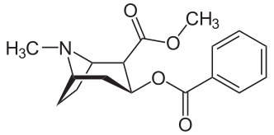
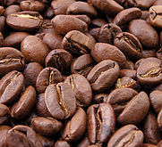
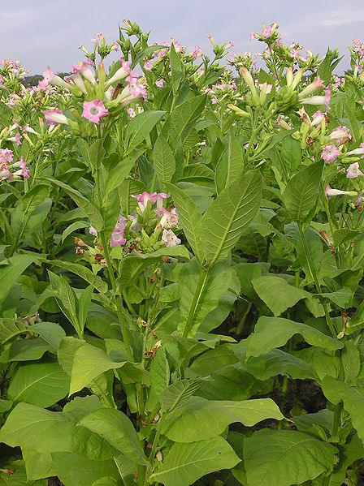
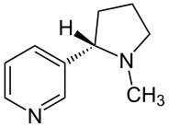
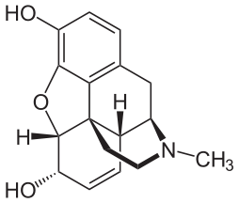
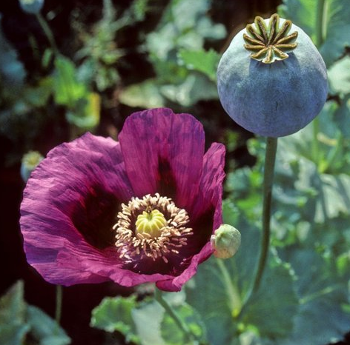
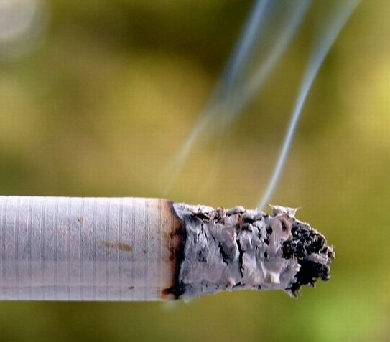
Heterocyklické sloučeniny
Přirozený výskyt
Obr.6
kofein
kokain
koka pravá
Obr.7
nikotin
opiáty - morfin
Obr.9
Obr.8
Obr.10

Slide 14
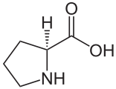
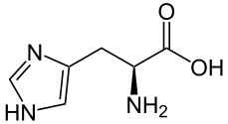
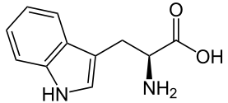
Heterocyklické sloučeniny
Přirozený výskyt
tři z přírodních aminokyselin
prolin (pyrrolidin), histidin (derivát imidazol) a tryptofan (indol)
L -prolin
L -histidin
L -tryptofan

Slide 15
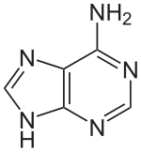
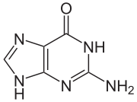
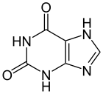
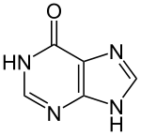
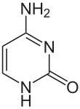
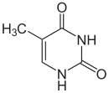
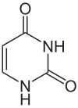
Heterocyklické sloučeniny
Přirozený výskyt
dusíkaté báze DNA a RNA
na bázi purinu
minoritně v některých RNA
Adenin
Guanin
Xanthin
Hypoxanthin
na bázi pirimidinu
v RNA místo Thyminu
Cytosin
Thymin
Uracil

Slide 16
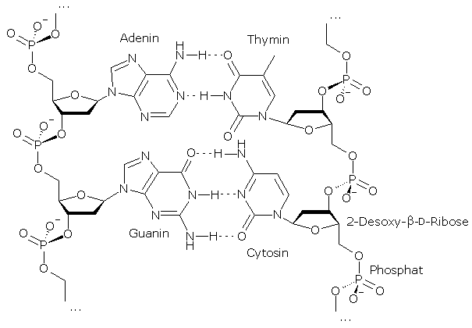
Heterocyklické sloučeniny
Přirozený výskyt
dusíkaté báze DNA a RNA
umožňují tvorbu vodíkových vazeb mezi komplementárními páry bází a tvoří vazby mezi dvěma samostatnými řetězci DNA
Obr.11

Slide 17
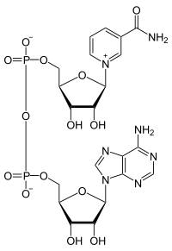
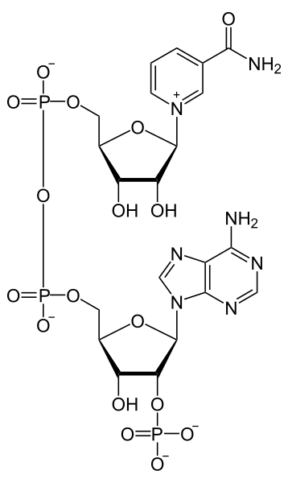
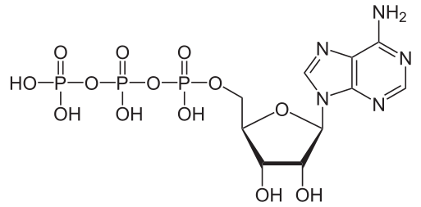
Heterocyklické sloučeniny
Přirozený výskyt
Koenzymy NAD, NADP a ATP
NAD
NADP
ATP

Slide 18
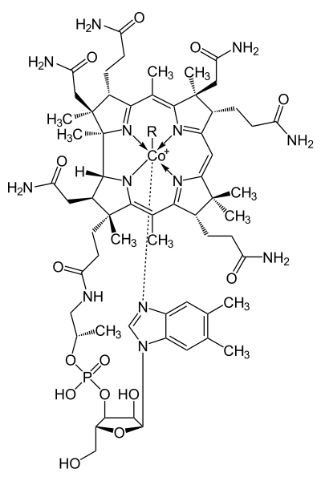
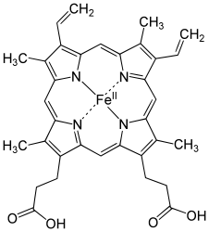
Heterocyklické sloučeniny
Přirozený výskyt
Cytochromy
Kobalaminy
bílkoviny vázané na membrány a obsahující ve své molekule hemové skupiny
nejvýraznější představitel vitamín B₁₂
hem (hemoglobin)
chlorofyl a

Slide 19
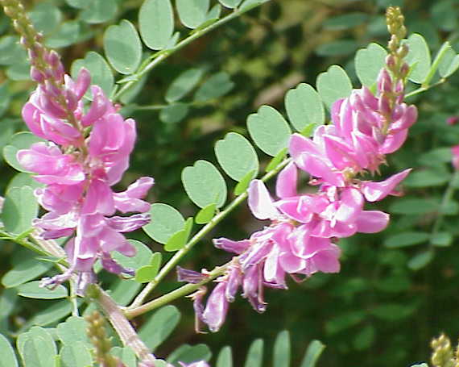
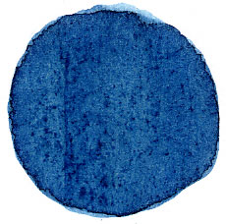
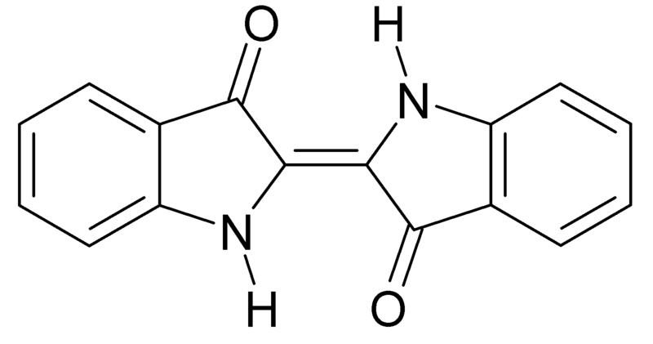
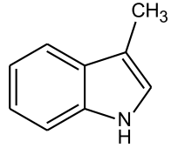
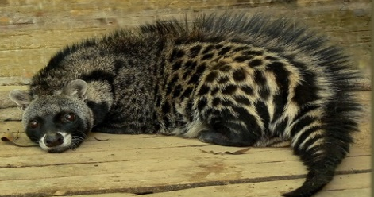
Heterocyklické sloučeniny
Přirozený výskyt
Přírodní barviva
Indigofera tinctoria
Indigo - rostlinné barvivo
Obr.12
Obr.13
zapáchající sloučeniny
Skatol - lidské i zvířecí výkaly, pachové žlázy cibetek (po zředění - kosmetika vůně pižma)
při koncentraci 0,23 mikrogramů na kg škrobu je lidmi stále rozpoznatelný
Obr.14

Slide 20
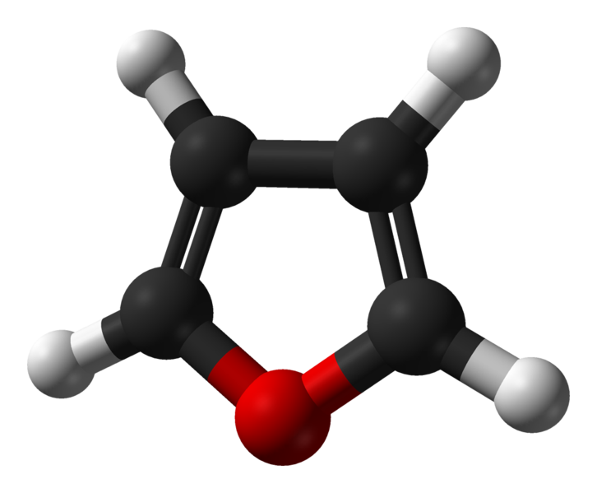
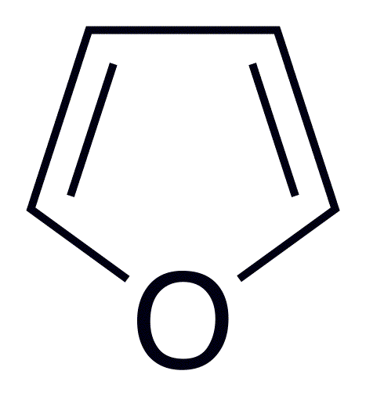
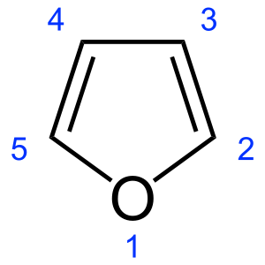
Pětičetné heterocykly
Furan
Obr.15
Obr.16
Obr.17
1,4-epoxy-1,3-butadien
bezbarvá, vysoce těkavá kapalina vonící podobně jako chloroform
teplota varu 31,4°C
toxický a může být karcinogenní
cyklický ether
dehet z jedlového dřeva
nejčastější použití je při výrobě plastů

Slide 21
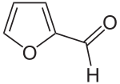
Pětičetné heterocykly
Furfural
Fural
Furan-2-karbaldehyd
Obr.18
Obr.16
bezbarvá až světle hnědá kapalina
Obr.19
vůně po hořkých mandlích
toxický a může být karcinogenní
součást esenciálních olejů - hřebíček
tvoří se během Maillardovy reakce - enzymatické hnědnutí
vzniká i při karamelizaci (chlebová kůrka)
výroba syntetických pryskyřic
výroba textilních chemických vláken
Obr.21
Obr.20

Slide 22
Pětičetné heterocykly
Thiofen
Obr.15
Obr.17
thiacyklopentadien
bezbarvá kapalina s mírnou příjemnou vůní připomínající benzen
nachází se v černouhelném dehtu
výrazně aromatický charakter
vlastnosti podobné benzenu
isatin
používá se na výrobu mnoha agrochemikálií a léčiv
s roztokem isatinu dává temně modré barvivo - INDOFENIN - důkaz thiofenu v technickém benzénu

Slide 23
Pětičetné heterocykly
Pyrol
Obr.18
Obr.15
Obr.22
azol, imidol
bezbarvá, nepříjemně páchnoucí kapalina
ve vodě nerozpustná
nachází se v černouhelném dehtu
v produktech suché destilace kostí a rohoviny
stavební jednotkou tzv. tetrapyrrolových barviv (např. chlorofyl, hemoglobin, bilirubin) jejich základem je porfin - tvořený čtyřmi pyrrolovými kruhy spojenými methinovými můstky.
působením koncentrovaných kyselin polymeruje - hnědočervené pyrolové pryskyřice

Slide 24
Pětičetné heterocykly
Prolin
(2S)-Pyrrolidin-2-karboxylová kyselina
jednou ze základních 20 proteinogenních aminokyselin
tvorba kolagenu a proteinů pojivových tkání a kostí lidského těla

Slide 25
Pětičetné heterocykly
Azoly
pětičetný heterocyklus s atomem dusíku a ještě s dalším heteroatomem (N, O, S) koncovka -azol
Imidazol
1,3-diazol
Obr.22
Obr.16
Obr.17
1,3-diazacyklopenta-2,4-dien
bezbarvé krystaly
dobře rozpustné ve vodě
výroba léků
Klotrimazol ve formě tinktury , masti , vaginální - tablety nebo prášky proti plísňové infekci
výroba fungicidů - zemědělství, jako pesticidy. Proti plísním na dřevo , barvy, textil , stěny (dřevomorka)

Slide 26
Pětičetné heterocykly
Imidazol
1,3-diazol
Obr.22
Obr.16
Obr.17
1,3-diazacyklopenta-2,4-dien
kondenzací s benzenem se vytváří:
Benzimidazol
Nejvýznamnější benzimidazolová sloučenina v přírodě, je N -ribosyl-dimethylbenzimidazol, který slouží jako axiální ligand na kobaltu ve vitaminu B ₁₂

Slide 27
Pětičetné heterocykly
Pyrazol
Obr.17
1,2-diazol
1,2-diazacyklopenta-2,4-dien
krystalická látka
slabě zásaditá, zapáchá po pyridinu
výrazně aromatický charakter
v přírodě se nevyskytuje ani jeho deriváty
hydrogenací vzniká PYRAZOLIN
deriváty PYRAZOLINU se používají k výrobě léčiv (antipyrin lék proti bolesti - analgetikum) a syntézu barev

Slide 28
Pětičetné heterocykly
Thiazol
Obr.15
Obr.22
Obr.17
1,3-thiazol
kapalná látka
zapáchá podobně jako pyridin
složkou vitamínu B₁ (thiamin)
výroba léků
SULFATHIAZOL – chemoterapeutikum brání v množení patogenních bakterií

Slide 29
Pětičetné heterocykly
Thiazol
Obr.15
Obr.22
Obr.17
1,3-thiazol
derivátem je Thiazolidin
Thiazolidin
Obr.15
derivátem thiazolidinu je antibiotikum PENICILIN
AlexanderFleming 1928
bílá krystalická látka, nerozpustná ve vodě
Penicillium chrysogenum
Obr.23
rozpustná v hydroxidech
1881 - 1955
jako lék ve formě sodné nebo vápenaté soli
Obr.24
podává se ve formě injekcí nebo perorálně - tablety

Slide 30
Šestičetné heterocykly
Pyridin
Obr.15
Obr.17
azabenzen
azabenzol, azin
bezbarvá hygroskopická kapalina
nepříjemný rybí zápach
uhelný dehet, olej z kostí (suchá destilace)
charakter terciálního aminu – chová se jako slabá zásada
výroba rozpuštědel
denaturace lihu
výroba léčiv – SULFAPYRIDIN – proti pneukokokům

Slide 31
Šestičetné heterocykly
Piperidin
Obr.15
Obr.18
Obr.22
azinan
hexahydropyridin
bezbarvá dýmavá kapalina
amoniakový či pepřový zápach
piperidin je složkou alkaloidu piperinu (černý pepř)
rozpuštědlo
Obr.25
meziprodukt při syntéze léčiv, pesticidů a vůní
vytvrzovací činidlo pro epoxidové pryskyřice
Obr.26

Slide 32
Šestičetné heterocykly
α-pyran
γ-pyran
2H-Pyran
4H-Pyran
Pyran
2H-Pyran, 4H-Pyran
Oxa-2,4-cyklohexadien, Oxa-2,5-cyklohexadien
bezbarvá kapalina
Flavony žluté rostlinné barviva
v přírodě se volné nevyskytují
od nich je odvozeno mnoho přírodních látek
součást žlutých rostlinných barviv květů, dřeva, kořenů, plodů - pomeranče, citrony …
Podobnou strukturu mají některé sacharidy (cukry), jsou nazývány pyranosy, ale neobsahují dvojné vazby v kruhu.

Slide 33
Kondenzované pyrolové systémy
Indol
Obr.18
Obr.22
Obr.27
1-benzazol
2,3-benzopyrol
bílá pevná látka
intenzivní fekální zápach
při velmi nízkých koncentracích má květinovou vůni
vyskytuje se v černouhelného dehtu
vzniká pankreatickým štěpením bílkovin a se svým methylderivátem skatolem obsažen v lidských výkalech
AMK tryptofan

Slide 34
Kondenzované pyrolové systémy
Indol
Obr.18
Obr.22
Obr.27
1-benzazol
2,3-benzopyrol
květy jasmínu, akátu, růží, pomerančová silice
Obr.28
Obr.29
Obr.30
Obr.31
základní složka některých alkaloidů - strychnin a auxin
Strychnos nux-vomica
podporuje buněčný růst při přetržení
Obr.34
Obr.18
Obr.32
Obr.33

Slide 35
Kondenzované pyrolové systémy
Indol
Obr.18
Obr.22
Obr.27
1-benzazol
2,3-benzopyrol
neurotransmitery serotonin a melatonin
serotonin - obsažen v krevních destičkách, v buňkách gastrointestinálního traktu a v menší míře i v centrálním nervovém systému
Obr.35
melatonin - produkován epifýzou (nadvěskem mozkovým) - důležité funkce v řízení rytmů den-noc

Slide 36
Kondenzované pyrolové systémy
Indol
Obr.18
Obr.22
Obr.27
1-benzazol
2,3-benzopyrol
Indigo
trans forma
Obr.36
2,2'-bis(2,3-dihydro-3-oxoindolyliden)
tmavě modré barvivo
Obr.37
rostliny neobsahují indigo, ale indican
Isatis tinctoria
Obr.38
indican se fermentací převede v indoxyl
oxidací na vzduchu přechází ze žlutého indoxylu na modré indigo
indican

Slide 37
Kondenzované pyrolové systémy
Indol
Obr.18
Obr.22
Obr.27
1-benzazol
2,3-benzopyrol
Indigo
trans forma
2,2'-bis(2,3-dihydro-3-oxoindolyliden)
téměř nerozpustné ve vodě
nutno převést na Leuco-indigo (indoběl) - dobře rozpustné
rychle se na vzduchu slučuje s kyslíkem a vrací se na nerozpustné, intenzivně barevné indigo
Obr.38
Obr.39
Obr.40

Slide 38
Kondenzované pyrolové systémy
Porfin
C₂₀H₁₄N₄
21,22-dihydroporphyrin
21H,23H-Porfin
tmavě červené krystaly
porfyrios = nachový, purpurový
heterocyklická (4 atomy dusíku) sloučenina skládající se ze čtyř pyrrolových kruhů (tetrapyrrol)
aromatická (splňuje Hückelovo pravidlo: 4n + 2 π-elektronů)
deriváty metaloporfyriny (+kov) - cyklické
deriváty porfyrany - acyklické

Slide 39
Kondenzované pyrolové systémy
Porfin
C₂₀H₁₄N₄
21,22-dihydroporphyrin
21H,23H-Porfin
Pokud se na dusíkaté atomy uprostřed kruhu porfinu naváže kovový kation vázaný kovalentní i koordinační vazbou, vzniká specifický druh cyklického barviva závislého na druhu navázaného kationtu.
Acyklická tetrapyrrolová barviva
Vznikají rozpadem porfinového jádra a přechodem na lineární tetrapyrrol.
zbytek otevřeného porfinového jádra žlučové barvivo bilirubin (po rozpadu molekul hemoglobinu v odumřelých červených krvinkách

Slide 40
Kondenzované pyrolové systémy
Porfin
C₂₀H₁₄N₄
21,22-dihydroporphyrin
21H,23H-Porfin
Cyklická tetrapyrrolová barviva
Fe⁺² - červená barviva hemoglobiny a myoglobiny (zajišťují transport kyslíku v těle, krevní barviva), cytochromy (účastní se transportu elektronů v dýchacím řetezci)
Cu⁺¹ - modré barvivo hemocyanin (krevní barvivo měkkýšů, transportuje kyslík)
Mg⁺² - zelené barvivo chlorofyl (zajišťuje průběh fotosyntézy)
Co⁺² - růžový kobalamin, jinak zvaný jako vitamin B₁₂

Slide 41
Kondenzované pyridinové systémy
Chinolin
1-benzazin
1-azanaftalen
Obr.16
Obr.17
Obr.27
bezbarvá, slabě hygroskopická kapalina
časem účinkem světla žloutne až hnědne
špatně rozpustný ve studené vodě, dobře se rozpouští v horké vodě a v organických rozpouštědlech
vyskytuje se v černouhelném dehtu
výroba léčiv, herbicidů a fungicidů
přirozeně se vyskytuje v rostlinách ve formě derivátů, alkaloidy - chinin …

Slide 42
Kondenzované pyridinové systémy
Chinolin
1-benzazin
1-azanaftalen
Obr.16
Obr.17
Obr.27
Chininovník
Chinin
Obr.17
Obr.41
bílý krystalický prášek
silně hořká chuť
Obr.42
analgetikum - tlumí centrum bolesti v centrálním nervstvu
antipyretikum - snižuje horečku
v UV světle (chinin) fluoreskuje
antimalarikum - lék proti malárii
tonik - povzbuzuje chuť k jídlu
Obr.43

Slide 43
Kondenzované pyridinové systémy
8-hydroxychinolin
oxin, chinofenol
Obr.17
bílá krystalická látka fenolického zápachu
ve vodě je špatně rozpustná
látka zdraví škodlivá, v podezření je z účinků dráždivých, mutagenních a karcinogenních
rozkládá se působením světla
Obr.44
analytická chemie - chelatační a kolorimetrické činidlo
medicína - oxin a jeho komplexy dezinfekční a antiseptický prostředek (alkoholový roztok - "tekutý obvaz“)
agrochemie - pesticid (fungicidní a herbicidní účinky)

Slide 44
Kondenzované pyridinové systémy
Purin
9 H -imidazol
3,5,7-triazaindol
Obr.45
bezbarvé jehlice, vyrábí se z kyseliny močové
v přírodě se nenachází
deriváty purinu jsou biologicky významné látky
dvě z pěti bází v nukleových kyselinách
adenin
guanin

Slide 45
Kondenzované pyridinové systémy
Xantin
Obr.17
2,6-dihydroxypurin
3,7-dihydropurine-2,6-dion
bezbarvá krystalická látka
výskyt – víno, kávová zrna, brambory , čajové lístky a Mate
Obr.48
Obr.51
Obr.46
Obr.47
Obr.49
Obr.50
V lidském těle xantin obsahují některé orgány, jako je krev, svaly a játra; také se vylučuje močí.

Slide 46
Kondenzované pyridinové systémy
Xantin
Obr.17
2,6-dihydroxypurin
3,7-dihydropurine-2,6-dion
Purinové alkaloidy
Kofein
R₁ -CH₃
R₂ -CH₃
R₃ -CH₃
Theobromin
R₁ -H
R₂ -CH₃
R₃ -CH₃
Theofylin
R₁ -CH₃
R₂ -CH₃
R₃ -H
Deriváty xantinu jsou skupina alkaloidů běžně používané pro své účinky jako mírné stimulanty.
ovlivňují dýchací cesty a stimulují srdeční frekvenci
vysoké dávky mohou vést k srdeční arytmii a křečím

Slide 47
Kondenzované pyridinové systémy
Xantin
Obr.17
2,6-dihydroxypurin
3,7-dihydropurine-2,6-dion
Kofein
Obr.17
Obr.52
Obr.7
oddaluje únavu (zvláště duševní), zbystřuje myšlení, zlepšuje koncentraci, působí jistou euforii
Smrtelná dávka kofeinu je při orálním užití 150 mg/kg, to je pro 100 kg těžkou osobu 15 g (přepočítáno na kávu - 25 litrů.

Slide 48
Kondenzované pyridinové systémy
Xantin
Obr.17
2,6-dihydroxypurin
3,7-dihydropurine-2,6-dion
Theobromin
Obr.17
Obr.53
Obr.54
hořký alkaloid kakaovníku, vyskytující se v čokoládě
hořký bílý (bezbarvý) krystalický prášek nerozpustný ve vodě

Slide 49
Kondenzované pyridinové systémy
Xantin
Obr.17
2,6-dihydroxypurin
3,7-dihydropurine-2,6-dion
Theobromin
Obr.17
Obr.49
přirozeně se nachází v čaji - pouze stopová množství
látka používaná pro léčbu respiračních onemocnění - astma

Slide 50
Kondenzované pyridinové systémy
Kyselina močová
keto (oxo) forma
enol forma
2,6,8-trioxypurin
2,6,8-trihydroxypurin
2,6,8-trioxypurin
2,6,8-trihydroxypurin
vyskytuje se ve dvou tautomerních formách
tautomerizace - migrace atomu vodíku či protonu, doplněná prohozením jednoduché vazby a k ní přiléhající vazby dvojné
soli se nazývají uráty
bezbarvé krystaly
bez zápachu
málo rozpustná ve vodě a jiných rozpouštědlech

Slide 51
Kondenzované pyridinové systémy
Kyselina močová
keto (oxo) forma
enol forma
2,6,8-trioxypurin
2,6,8-trihydroxypurin
2,6,8-trioxypurin
2,6,8-trihydroxypurin
u plazů a ptáků je běžným produktem detoxikace amoniaku
u savců je koncovým produktem metabolismu purinů
porucha jejího metabolismu - močové či ledvinové kameny nebo dna
Obr.55
Obr.56
Obr.58
Obr.57
Obr.59

Slide 52
Citace
Obr.1 WRIGHT, Joseph. Soubor: JosephWright-Alchemist.jpg - Wikimedia Commons [online]. [cit. 20.2.2013]. Dostupný na WWW: http://commons.wikimedia.org/wiki/File:JosephWright-Alchemist.jpg
Obr.2 MAVICA, Sony. Soubor: Atropa bella-donna0.jpg - Wikipedia Commons [online]. [cit. 19.5.2013]. Dostupný na WWW: http://commons.wikimedia.org/wiki/File:Atropa_bella-donna0.jpg
Obr.3 ZELL, H.. Soubor: Hyoscyamus niger 0003.JPG - Wikipedia Commons [online]. [cit. 19.5.2013]. Dostupný na WWW: http://commons.wikimedia.org/wiki/File:Hyoscyamus_niger_0003.JPG
Obr.4 TAKA. Soubor: Datura stramonium 2 (2005 07 07).jpg - Wikipedia Commons [online]. [cit. 19.5.2013]. Dostupný na WWW: http://commons.wikimedia.org/wiki/File:Datura_stramonium_2_(2005_07_07).jpg
Obr.5 RETAMA. Soubor: Mandragora patata real.jpg - Wikipedia Commons [online]. [cit. 19.5.2013]. Dostupný na WWW: http://commons.wikimedia.org/wiki/File:Mandragora_patata_real.jpg
Obr.6 ZELL, H.. Soubor: Erythroxylum coca 002.JPG - Wikipedia Commons [online]. [cit. 19.5.2013]. Dostupný na WWW: http://commons.wikimedia.org/wiki/File:Erythroxylum_coca_002.JPG
Obr.7 SWEEP, Mark. Soubor: Roasted coffee beans.jpg - Wikipedia Commons [online]. [cit. 19.5.2013]. Dostupný na WWW: http://commons.wikimedia.org/wiki/File:Roasted_coffee_beans.jpg
Obr.8 MY GRABDMA. Soubor: Tabak 9290019.JPG - Wikipedia Commons [online]. [cit. 19.5.2013]. Dostupný na WWW: http://commons.wikimedia.org/wiki/File:Tabak_9290019.JPG
Obr.9 VIPIN, Challiyil Eswaramangalath Pavithran. Soubor: Cigarette smoke.jpg - Wikipedia Commons [online]. [cit. 19.5.2013]. Dostupný na WWW: http://commons.wikimedia.org/wiki/File:Cigarette_smoke.jpg
Obr.10 MARKNESBITT. Soubor: Papaversomniferum.jpg - Wikipedia Commons [online]. [cit. 19.5.2013]. Dostupný na WWW: http://commons.wikimedia.org/wiki/File:Papaversomniferum.jpg
Obr.11 DE: BENUTZER: QUELOKEE. Soubor: Jako DNA Strukturní vzorec (německy) PNG - Wikimedia Commons [online]. [cit. 23.5.2013]. Dostupný na WWW: http://commons.wikimedia.org/wiki/File:DNA_As_Structure_Formula_(German).PNG
Obr.12 PALLADIAN. Soubor: Indigo rostlinný extrakt Sample.jpg - Wikimedia Commons [online]. [cit. 23.5.2013]. Dostupný na WWW: http://commons.wikimedia.org/wiki/File:Indigo_plant_extract_sample.jpg

Slide 53
Citace
Obr.13 STÜBER, Kurt. Soubor: Indigofera tinctoria0.jpg - Wikimedia Commons [online]. [cit. 23.5.2013]. Dostupný na WWW: http://commons.wikimedia.org/wiki/File:Indigofera_tinctoria0.jpg
Obr.14 УСИК, Николай. Soubor: Civettictis Civetta 11.jpg - Wikimedia Commons [online]. [cit. 23.5.2013]. Dostupný na WWW: http://commons.wikimedia.org/wiki/File:Civettictis_civetta_11.jpg
Obr.15 HENNING, Torsten. Soubor:GHS-pictogram-flamme.svg - Wikipedie [online]. [cit. 1.2.2013]. Dostupný na WWW: http://cs.wikipedia.org/wiki/Soubor:GHS-pictogram-flamme.svg
Obr.16 TORSTEN HENNING. Soubor:GHS-pictogram-silhouete.svg - Wikipedie [online]. [cit. 1.2.2013]. Dostupný na WWW: http://cs.wikipedia.org/wiki/Soubor:GHS-pictogram-silhouete.svg
Obr.17 HENNING, Torsten. Soubor:GHS-pictogram-exclam.svg - Wikimedie [online]. [cit. 1.2.2013]. Dostupný na WWW: http://cs.wikipedia.org/wiki/Soubor:GHS-pictogram-exclam.svg
Obr.18 TORSTEN HENNING. Soubor:GHS-pictogram-skull.svg - Wikipedie [online]. [cit. 1.2.2013]. Dostupný na WWW: http://cs.wikipedia.org/wiki/Soubor:GHS-pictogram-skull.svg
Obr.19 ARTHUR, Brian. Soubor: ClovesDried.jpg - Wikimedia Commons [online]. [cit. 23.5.2013]. Dostupný na WWW: http://commons.wikimedia.org/wiki/File:ClovesDried.jpg
Obr.20 ZENZ, Rainer. Soubor: Schweinsbraten-1.jpg - Wikimedia Commons [online]. [cit. 23.5.2013]. Dostupný na WWW: http://commons.wikimedia.org/wiki/File:Schweinsbraten-1.jpg
Obr.21 ZENZ, Rainer. Soubor: Mischbrot-1.jpg - Wikimedia Commons [online]. [cit. 23.5.2013]. Dostupný na WWW: http://commons.wikimedia.org/wiki/File:Mischbrot-1.jpg
Obr.22 ORSTEN HENNING. Soubor:GHS-pictogram-acid.svg - Wikipedie [online]. [cit. 1.2.2013]. Dostupný na WWW: http://cs.wikipedia.org/wiki/Soubor:GHS-pictogram-rondflam.svg
Obr.23 ALANM1. Soubor: Alexander Fleming 3.jpg - Wikimedia Commons [online]. [cit. 23.5.2013]. Dostupný na WWW: http://commons.wikimedia.org/wiki/File:Alexander_Fleming_3.jpg
Obr.24 CRULINA 98. Soubor: Penicillium notatum.jpg - Wikimedia Commons [online]. [cit. 23.5.2013]. Dostupný na WWW: http://commons.wikimedia.org/wiki/File:Penicillium_notatum.jpg

Slide 54
Citace
Obr.25 BUNCHOFGRAPES. Soubor: Sušené Peppercorns.jpg - Wikimedia Commons [online]. [cit. 23.5.2013]. Dostupný na WWW: http://commons.wikimedia.org/wiki/File:Dried_Peppercorns.jpg
Obr.26 KRISHNAN, K Hari. Soubor: Black Pepper (Piper nigrum) fruits.jpg - Wikimedia Commons [online]. [cit. 23.5.2013]. Dostupný na WWW: http://commons.wikimedia.org/wiki/File:Black_Pepper_(Piper_nigrum)_fruits.jpg
Obr.27 TORSTEN HENNING. Soubor:GHS-pictogram-pollu.svg - Wikipedie [online]. [cit. 1.2.2013]. Dostupný na WWW: http://cs.wikipedia.org/wiki/Soubor:GHS-pictogram-pollu.svg
Obr.28 B.TRAEGER. Soubor: Jasminum officinale.JPG - Wikimedia Commons [online]. [cit. 1.5.2013]. Dostupný na WWW: http://commons.wikimedia.org/wiki/File:Jasminum_officinale.JPG
Obr.29 POLLINATOR. Soubor: Robina9146.JPG - Wikimedia Commons [online]. [cit. 1.5.2013]. Dostupný na WWW: http://commons.wikimedia.org/wiki/File:Robina9146.JPG
Obr.30 SHEBS, Stan. Soubor: Rosa Perfect Moment 1.jpg - Wikimedia Commons [online]. [cit. 1.5.2013]. Dostupný na WWW: http://commons.wikimedia.org/wiki/File:Rosa_Perfect_Moment_1.jpg
Obr.31 FINCH (ELF), Ellen Levy. Soubor: OrangeBloss wb.jpg - Wikimedia Commons [online]. [cit. 1.5.2013]. Dostupný na WWW: http://commons.wikimedia.org/wiki/File:OrangeBloss_wb.jpg
Obr.32 MINH, Peter. Soubor: Cay Ma Tien MUA ra trái.jpg - Wikimedia Commons [online]. [cit. 1.5.2013]. Dostupný na WWW: http://commons.wikimedia.org/wiki/File:C%C3%A2y_M%C3%A3_Ti%E1%BB%81n_m%C3%B9a_ra_tr%C3%A1i.jpg
Obr.33 H. ZELL. Soubor: Strychnos nux-vomica 001.JPG - Wikimedia Commons [online]. [cit. 1.5.2013]. Dostupný na WWW: http://commons.wikimedia.org/wiki/File:Strychnos_nux-vomica_001.JPG
Obr.34 GRAY, William M.. Soubor: Auxin.jpg - Wikimedia Commons [online]. [cit. 1.5.2013]. Dostupný na WWW: http://commons.wikimedia.org/wiki/File:Auxin.jpg
Obr.35 TLEONARDI. Soubor: Platelets.jpg - Wikimedia Commons [online]. [cit. 1.5.2013]. Dostupný na WWW: http://commons.wikimedia.org/wiki/File:Platelets.jpg
Obr.36 STROE, David. Soubor: Indigo cake.jpg - Wikimedia Commons [online]. [cit. 1.5.2013]. Dostupný na WWW: http://commons.wikimedia.org/wiki/File:Indigo_cake.jpg

Slide 55
Citace
Obr.37 ALUPUS. Soubor: Isatis tinctoria habitus.jpg - Wikimedia Commons [online]. [cit. 1.5.2013]. Dostupný na WWW: http://commons.wikimedia.org/wiki/File:Isatis_tinctoria_habitus.jpg
Obr.38 MERLE, Michael. Soubor: Indigo Leukoform.png - Wikimedia Commons [online]. [cit. 1.5.2013]. Dostupný na WWW: http://commons.wikimedia.org/wiki/File:Indigo_Leukoform.png
Obr.39 LOGGIE-LOG. Soubor: IndigoDyedYarn.JPG - Wikimedia Commons [online]. [cit. 1.5.2013]. Dostupný na WWW: http://commons.wikimedia.org/wiki/File:IndigoDyedYarn.JPG
Obr.40 DEVOUARD, Florence. Soubor: Targui.jpg - Wikimedia Commons [online]. [cit. 1.5.2013]. Dostupný na WWW: http://commons.wikimedia.org/wiki/File:Targui.jpg
Obr.41 DANNY S.. Soubor: Chininhydrochlorid Danny S. - 001.JPG - Wikimedia Commons[online]. [cit. 1.5.2013]. Dostupný na WWW: http://commons.wikimedia.org/wiki/File:Chininhydrochlorid_by_Danny_S._-_001.JPG
Obr.42 H. ZELL. Soubor: Cinchona officinalis 001.JPG - Wikimedia Commons [online]. [cit. 1.5.2013]. Dostupný na WWW: http://commons.wikimedia.org/wiki/File:Cinchona_officinalis_001.JPG
Obr.43 SPLARKA. Soubor: Tonic uv.jpg - Wikimedia Commons [online]. [cit. 1.5.2013]. Dostupný na WWW: http://commons.wikimedia.org/wiki/File:Tonic_water_uv.jpg
Obr.44 KADEREIT, Hans. Soubor: Sprühpflaster.JPG - Wikimedia Commons [online]. [cit. 1.5.2013]. Dostupný na WWW: http://commons.wikimedia.org/wiki/File:Spr%C3%BChpflaster.JPG
Obr.45 BRIAN0918™. Soubor: ADN animation.gif - Wikimedia Commons [online]. [cit. 1.5.2013]. Dostupný na WWW: http://commons.wikimedia.org/wiki/File:ADN_animation.gif
Obr.46 KARWATH, André. Soubor: Red Wine Glas.jpg - Wikimedia Commons [online]. [cit. 8.4.2013]. Dostupný na WWW: http://commons.wikimedia.org/wiki/File:Red_Wine_Glas.jpg
Obr.47 KARWATH, André. Soubor: Bílé víno Glas.jpg - Wikimedia Commons [online]. [cit. 22.4.2013]. Dostupný na WWW: http://commons.wikimedia.org/wiki/File:White_Wine_Glas.jpg
Obr.48 BAUER, Scott. Soubor: Bramborový plant.jpg - Wikimedia Commons [online]. [cit. 1.5.2013]. Dostupný na WWW: http://commons.wikimedia.org/wiki/File:Potato_plant.jpg

Slide 56
Citace
Obr.49 HÜCKELHEIM, Arne. Soubor: TeaLeaves.JPG - Wikimedia Commons [online]. [cit. 1.5.2013]. Dostupný na WWW: http://commons.wikimedia.org/wiki/File:TeaLeaves.JPG
Obr.50 AUTOR NEUVEDEN. Soubor: Ilex paraguariensis - Yerba mate - sest-leaves.jpg - Wikimedia Commons [online]. [cit. 1.5.2013]. Dostupný na WWW: http://commons.wikimedia.org/wiki/File:Ilex_paraguariensis_-_Yerba_mate_-_desc-leaves.jpg
Obr.51 T.PIVECKA. Soubor: Detail yerba maté.JPG - Wikimedia Commons [online]. [cit. 1.5.2013]. Dostupný na WWW: http://commons.wikimedia.org/wiki/File:Detail_yerba_mat%C3%A9.JPG
Obr.52 ATTRIBUTION. Soubor: Caffeine USP.jpg - Wikimedia Commons [online]. [cit. 1.5.2013]. Dostupný na WWW: http://commons.wikimedia.org/wiki/File:Caffeine_USP.jpg
Obr.53 RHAESSNER. Soubor: Kakaofruechte.JPG - Wikimedia Commons [online]. [cit. 1.5.2013]. Dostupný na WWW: http://commons.wikimedia.org/wiki/File:Kakaofruechte.JPG
Obr.54 FIR0002. Soubor: Chocolate02.jpg - Wikimedia Commons [online]. [cit. 1.5.2013]. Dostupný na WWW: http://commons.wikimedia.org/wiki/File:Chocolate02.jpg
Obr.55 MBQ. Soubor: MBq Harnleiterstein.jpg - Wikimedia Commons [online]. [cit. 1.5.2013]. Dostupný na WWW: http://commons.wikimedia.org/wiki/File:MBq_Harnleiterstein.jpg
Obr.56 MONSTER4711. Soubor: 2012-10-15 Nierenstein 3.jpg - Wikimedia Commons [online]. [cit. 1.5.2013]. Dostupný na WWW: http://commons.wikimedia.org/wiki/File:2012-10-15_Nierenstein_3.jpg
Obr.57 KEMPF EK. Soubor: Rasterelektronenmikroskopische Abbildung der Oberfläche eines Nierensteins.jpg - Wikimedia Commons [online]. [cit. 1.5.2013]. Dostupný na WWW: http://commons.wikimedia.org/wiki/File:Rasterelektronenmikroskopische_Abbildung_der_Oberfl%C3%A4che_eines_Nierensteins.jpg
Obr.58 GONZOSFT. Soubor: Podagra.jpg - Wikimedia Commons [online]. [cit. 1.5.2013]. Dostupný na WWW: http://commons.wikimedia.org/wiki/File:Podagra.jpg
Obr.59 HELLERHOFF. Soubor: Gichtfuss im Roentgenbild 002.png - Wikimedia Commons[online]. [cit. 1.5.2013]. Dostupný na WWW: http://commons.wikimedia.org/wiki/File:Gichtfuss_im_Roentgenbild_002.png
Obr.60

